Slide 1



함께 걷는 세상
디지털인문예술
20151505 김도경 (팀장)
20141135 정예찬
20157131 김재석
20152503 고민성
20165526 정수지

Slide 2
1
목표
2
아두이노 구현
CONTSNTS
3
Q&A

Slide 4
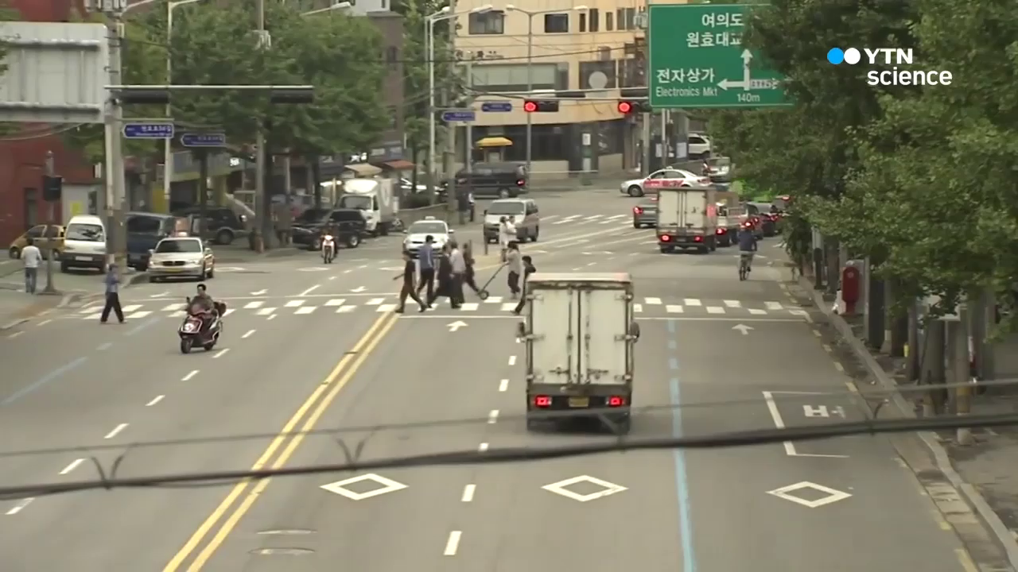

Slide 5



Slide 6

+α

Slide 8

Thank you to listening

